Slide 1


Slide 2
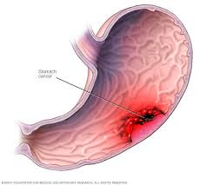
وضعیت اپیدمیولوژی سرطان معده در جهان و ایران
ارائه دهنده : معروف حمیدی_دانشجوی کارشناسی ارشد اپیدمیولوژی

Slide 3
فهرست مطالب
تعریف بیماری
علایم سرطان معده
اپیدمیولوژی توصیفی و تحلیلی در سطح بین المللی
انتشار جغرافیایی و میزان ابتلا و مرگ
عوامل خطر بیماری
اپیدمیولوژی بیماری درایران و شاهرود
منبع

Slide 4
تعریف بیماری و شکل بالینی
سرطان معده بیماری بدخیمی است که از معده شروع می شود.سلول های سرطانی معده در ابتدا به لایه مخاطی معده محدود بوده وپس از پیشرفت کردن به سایر لایه های معده نفوذ می کنند.
اگر در زمان تشخیص بیماری به لایه ی مخاطی و زیر مخاطی محدود باشد به عنوان سرطان اولیه و در صورت نفوذ به لایه ی عضلانی و پس از آن سرطان پیشرفته ی معده نامیده می شود.

Slide 5
انواع مختلف سرطان های معده
نوع روده ای(اپیدمیک)
نوع منتشر(اندمیک)
آدنوکارسینوماها
حدود 2-7درصد همه تومور های معده را تشکیل می دهند.
لنفوم های معده
شامل تومورهایی مانند آدنواسکواموس،اسکواموس و کارسینوماهای افتراق نیافته هستند
سایر تومور های نادر

Slide 6
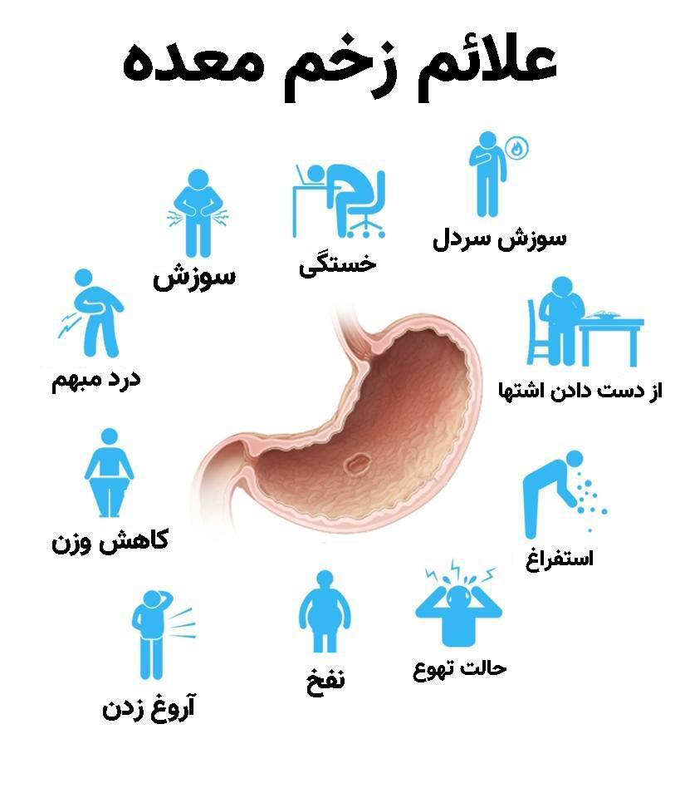
علایم سرطان معده

Slide 7
تشخیص سرطان معده
معاینه های بالینی و شرح حال_شامل ارزیابی عادت ها و وضع سلامت بیمار و انجام معاینه های بالینی
الف
بررسی های پاراکلینیکی شامل شمارش کامل سلول های خون و اندازه گیری مقدار هموگلوبین خون،آزمایش گایاک یا بررسی وجود خون مخفی در مدفوع،اندوسکوپی فوقانی و بیوپسی و.......
ب

Slide 8
عوامل خطر
عوامل خطر بیماری
ژنتیکی
عوامل محیطی
عوامل سبک زندگی

Slide 9
عوامل خطر
چاقی ،سیگار کشیدن،عفونت هلیکو باکتر پیلوری...
قابل تغییر
سن بالا،جنس مذکر،نژاد سفید وسابقه خانوادگی فرد
غیرقابل تغییر

Slide 10
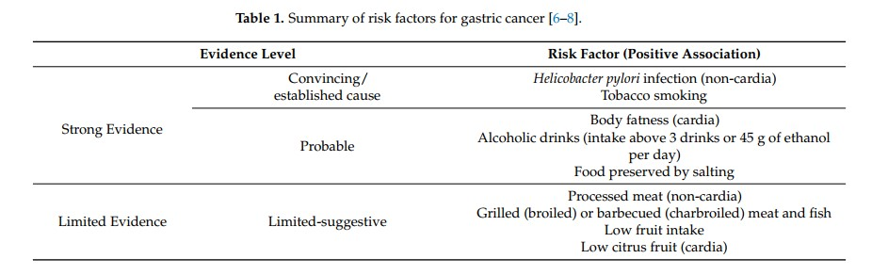
Risk Factors of Gastric Cancer

Slide 11
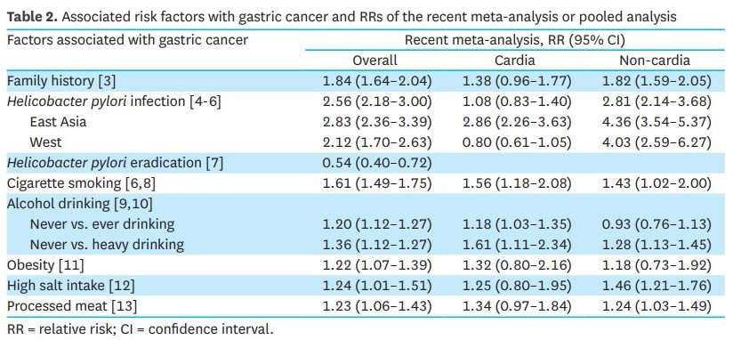
Risk Factors of Gastric Cancer

Slide 12
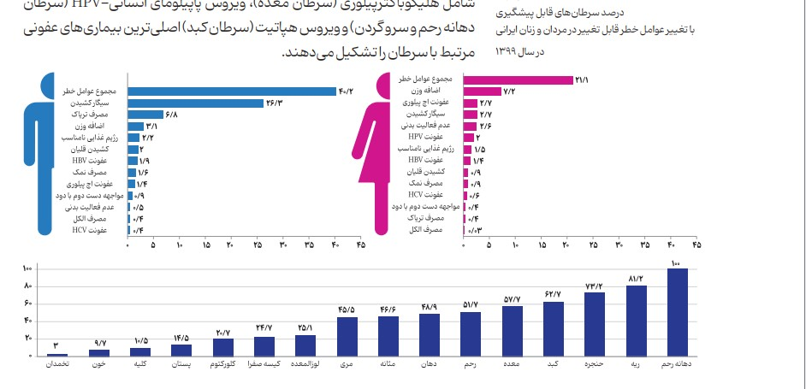
با تغییر عوامل خطر چقدر قابل ........

Slide 13
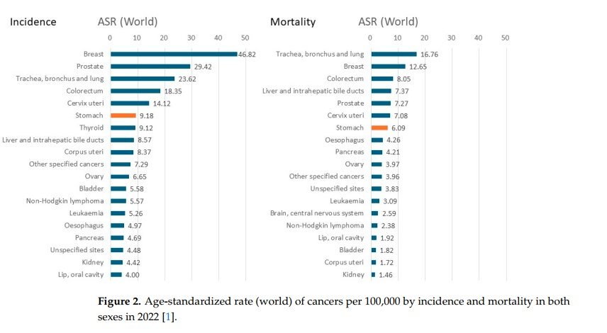
ASR incidence & mortality

Slide 14
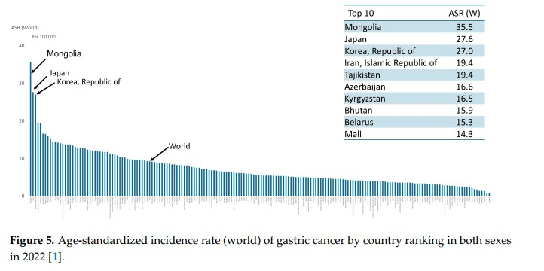
ASR incidence by country ranking

Slide 15
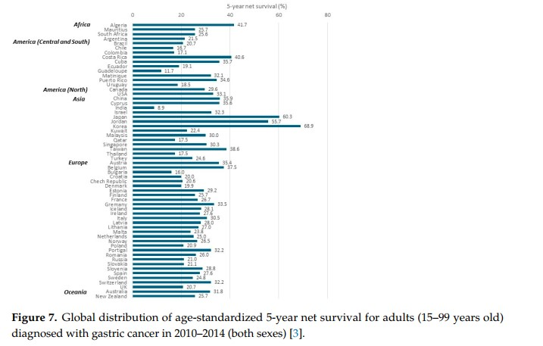
survival
چرا در کره و ژاپن بالاتر از همه می باشد؟

Slide 16
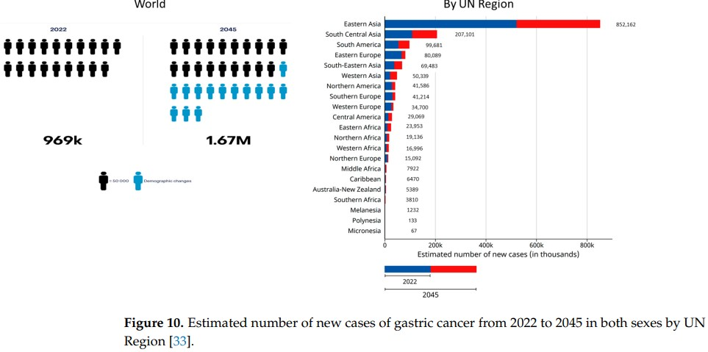
Future Trends 2022-2045

Slide 17
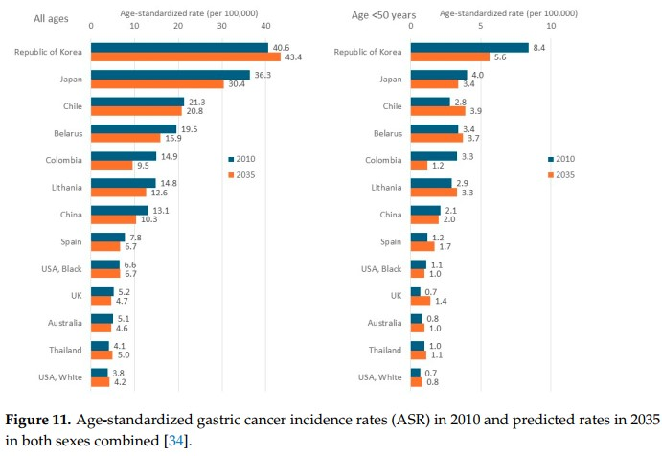
Future Trends 2010-2035

Slide 18
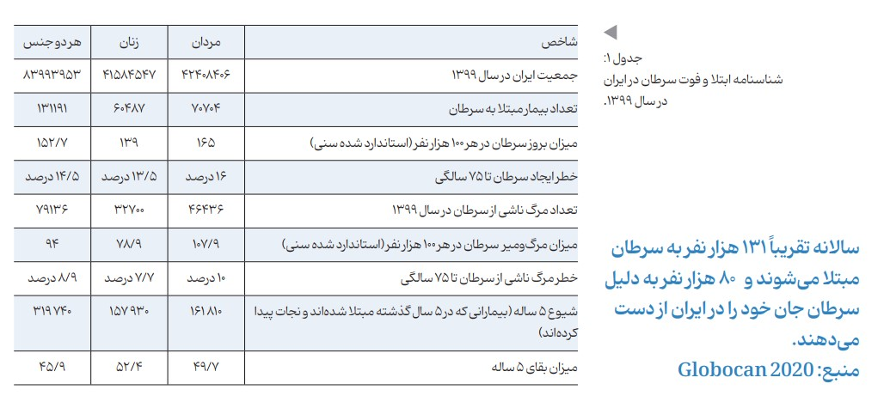
وضعیت سرطان در یک نگاه در ایران

Slide 19
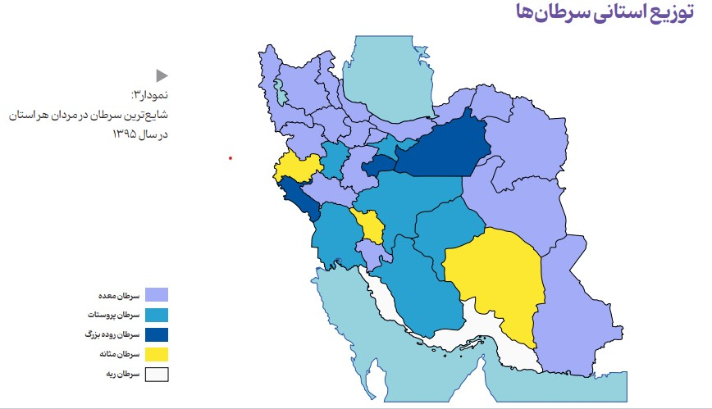
توزیع استانی پنج سرطان مهم مردان در ایران
بیشترین میزان سرطان معده در استان های شمالی و شمال غربی(مازندران،گلستان،اردبیل) وکمترین آن در استان های جنوبی و جنوب شرقی(به ویژه کرمان)گزارش شده است

Slide 20
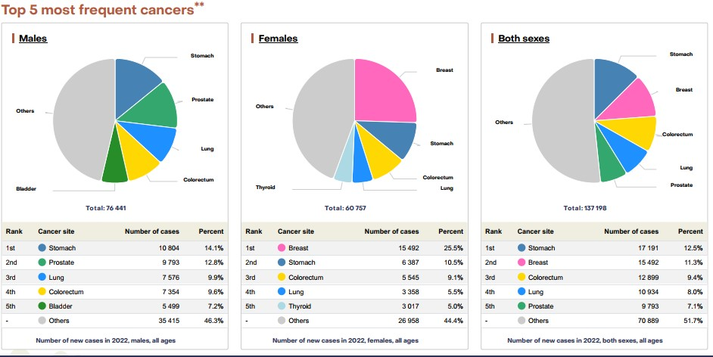
پنج سرطان مهم در ایران

Slide 21
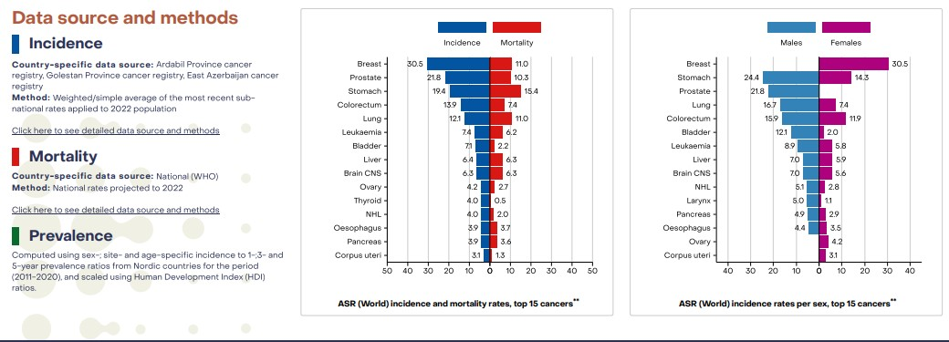
ASR(world)incidence&mortality rates

Slide 22
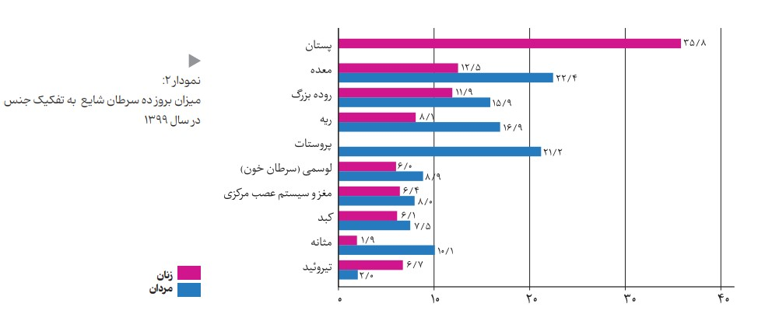
میزان بروز ده سرطان شایع به تفکیک جنس در سال99

Slide 23
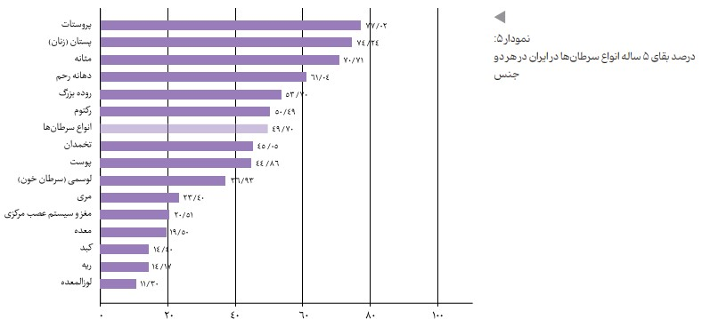
درصد بقای پنج ساله

Slide 24
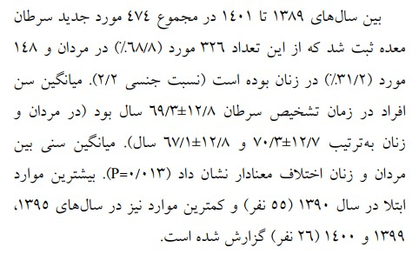
وضعیت سرطان معده در شاهرود و میامی

Slide 25
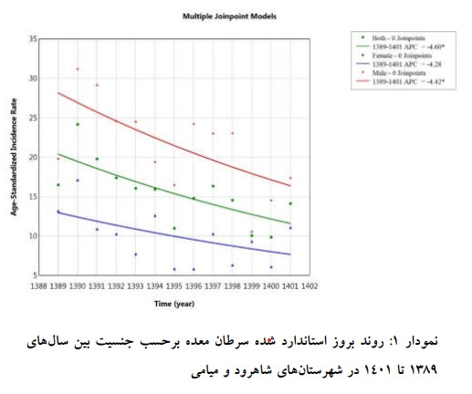
وضعیت سرطان معده در شاهرود و میامی
.
برای مردان از 19.8 در ابتدای دوره به17.4 در هر صد هزار در سال1401رسیده است
برای هردو جنس در سال 1389از 16.7به 14.2 در هر 100هزار نفر در سال 1401کاهش یافته
در زنان اگر چه میزان بروز از ابتدای دور تا سال 1401 روند کاهشی را نشان می دهد ولی از نظر آماری معنا دار(p=0.15) نبود.

Slide 26
بروز استاندارد در دوره 13 ساله شاهرود و میامی
در طول دوره 13 ساله (از سال 1389_1401) میزان بروز استاندارد شده سنی بر اساس جمعیت استاندارد شده جدید برای هر دو جنس برابر 15.1 در هر صد هزار نفر بود.
با استفاده از جمعیت استاندارد جدید سازمان جهانی بهداشت بیشترین میزان بروز استاندارد شده در کل جمعیت مربوط به سال 1390(24.2در هر صد هزار نفر) و کمترین میزان مربوط به سال 1399(10.5 در هر صد هزار نفر بود).

Slide 27
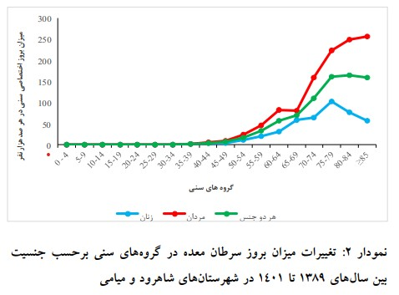
میزان بروز اختصاصی سنی در شاهرود و میامی
.
میزان بروز سرطان معده در مردان تا گروه سنی 60_64 سال افزایشی بوده وسپس یک روند ثابت تا گروه سنی 70_74 سالگی دارد . وپس از آن روند افزایشی دارد.
در مجموع در هر دو جنس میزان بروز سرطان معده تا گروه سنی 80-84 افزایشی بوده
میزان بروز سرطان معده درزنان تا گروه سنی 79_75 سال افزایشی بوده و پس از آن کاهشی میباشد

Slide 28
بحث پایانی در ....شاهرود
بطور کلی بیشترین میزان بروز سرطان معده در دهه پنجم و ششم زندگی مشاهده می شود.
نسبت خطر سرطان معده در افراد مسن هشت برابر بیشتر از سایر گروه های سنی است.
میزان بروز استاندارد شده سرطان معده روندی نزولی داشته است وبا افزایش سن میزان بروز این سرطان افزایش یافته است.

Slide 29
منبع
Globocan 2022
مجله دانشکده پزشکی، دانشگاه علوم پزشکی تهران،اردیبهشت 1404،دوره83،شماره2،صفحه های 134تا142

Slide 30


